Slide 1
Презентация к учебнику М.А. Гацкевич
The Saviour
on Spilt Blood
Учитель английского языка
ГБОУ СОШ № 180 г.Санкт-Петербург
Белоброва Е.Д.

Slide 2
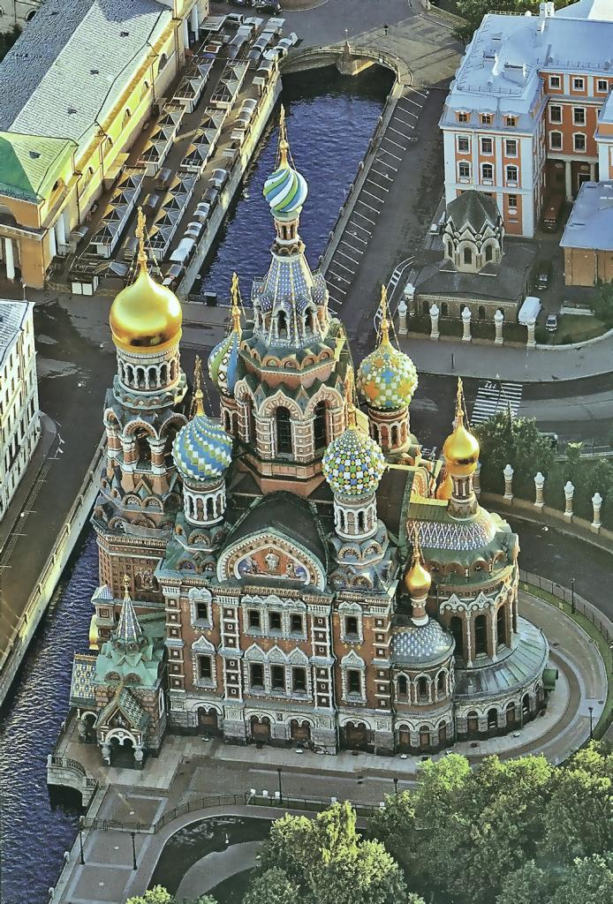

Slide 3
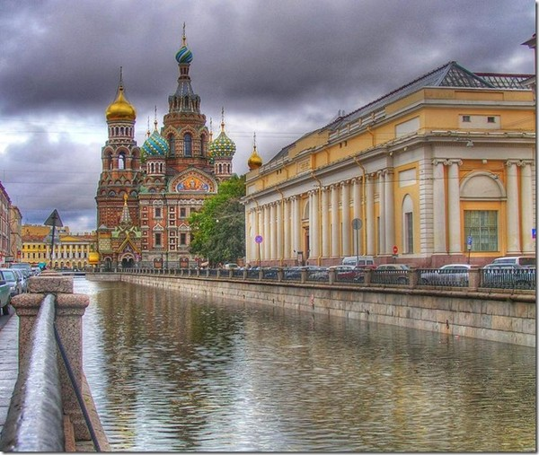

Slide 4
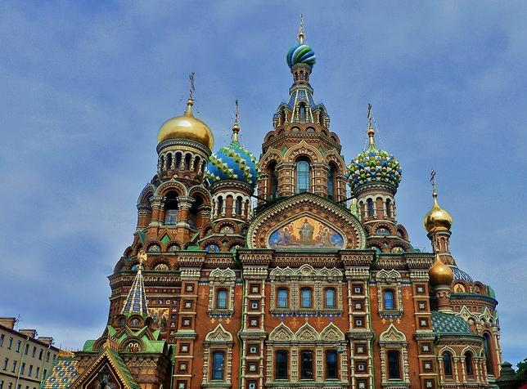

Slide 5
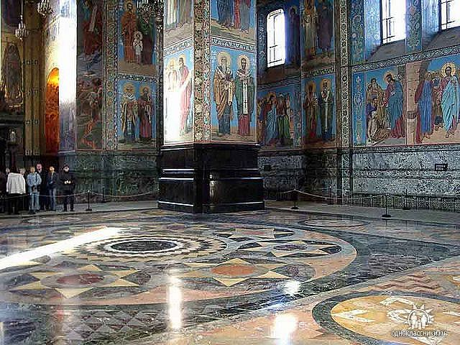

Slide 6
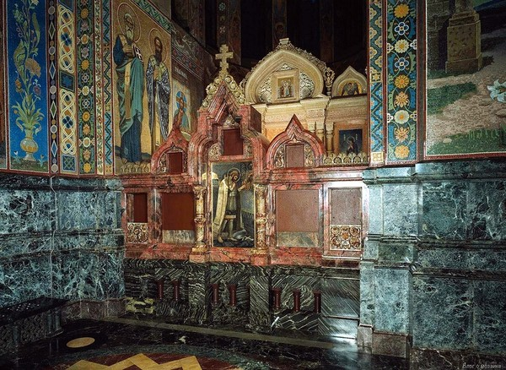

Slide 7
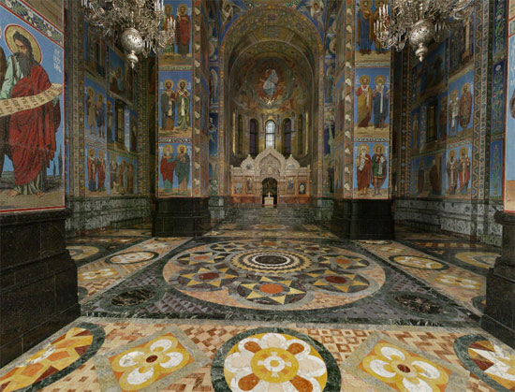

Slide 8
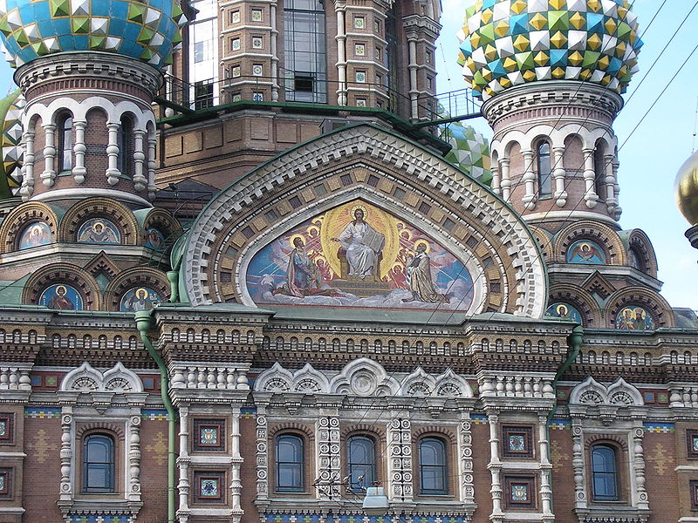
The panel depicting “Christ in Glory” decorates the southern façade.

Slide 9
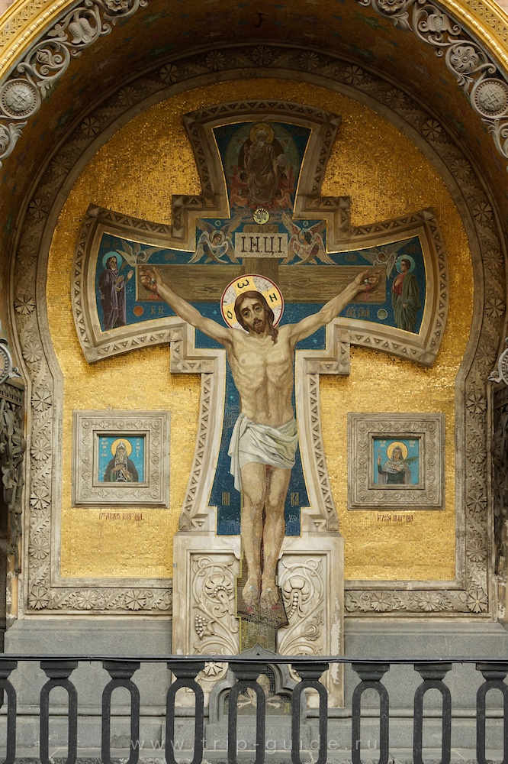
The mosaic panel
“Crucifixion” decorates
the western facade.

Slide 10
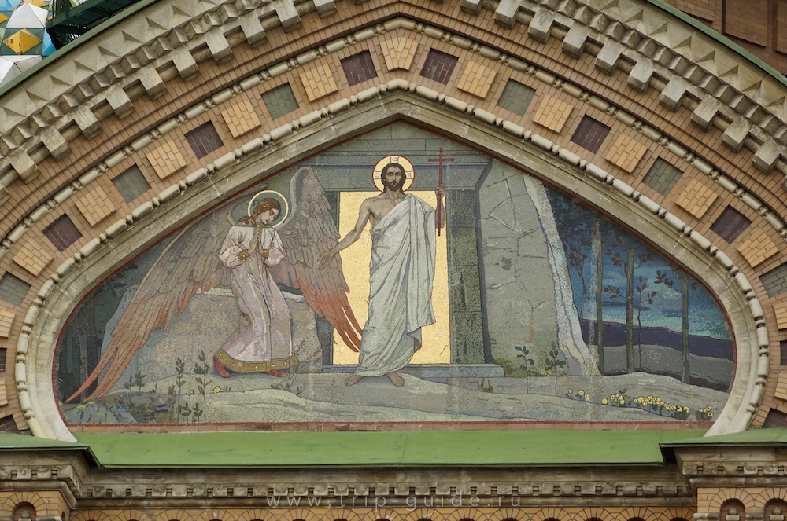

Slide 11
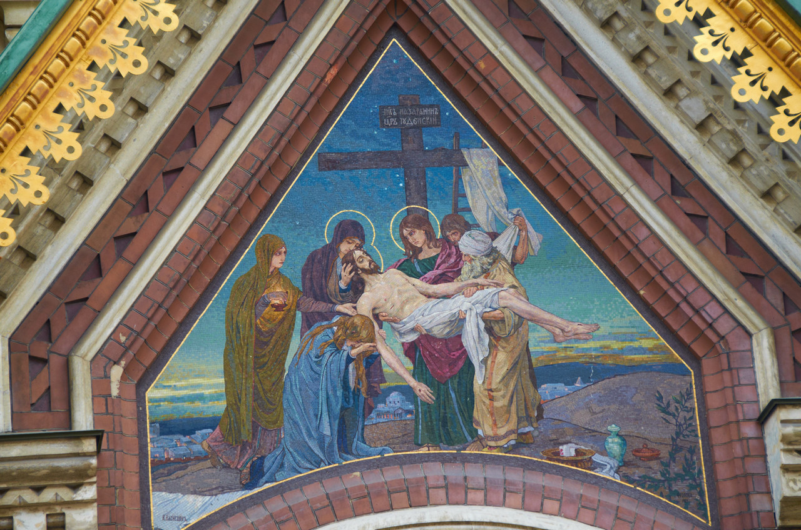

Slide 12
http://content.foto.mail.ru/mail/helga-shn/_answers/i-114.jpg
http://s44.radikal.ru/i103/1208/7f/671af6708839.jpg
http://www.viesturdarzs.lv/assets/images/s-p.bildes/spasA.JPG
http://content.foto.mail.ru/mail/fenina-aa/_blogs/i-75161.jpg
http://www.ellinline.ru/sites/default/files/20130610145723.jpg
http://www.spb-guide.ru/foto_117000_.htm
http://www.spb-guide.ru/foto_116979_.htm
http://www.mishanita.ru/data/images/Piter/Spas/Spas-air-20.jpg
https://upload.wikimedia.org/wikipedia/commons/thumb/4/42/Church_of_the_Savior_on_Blood_001.jpg/800px-Church_of_the_Savior_on_Blood_001.jpg

